Slide 1

TRƯỜNG MẦM NON LONG BIÊN
LĨNH VỰC PHÁT TRIỂN NHẬN THỨC
Đề tài: Khám phá tết trung thu
Giáo viên: Trần Thị Bích Liên
Lứa tuổi: MGN (4-5 tuổi)

Slide 2

Tết trung Thu được diễn ra vào ngày 15 tháng 8 Âm lịch

Slide 3

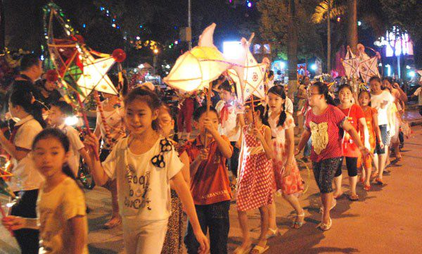
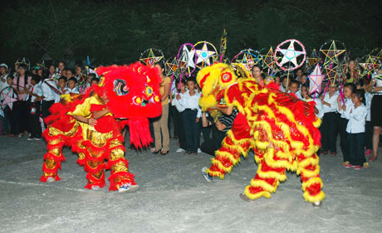
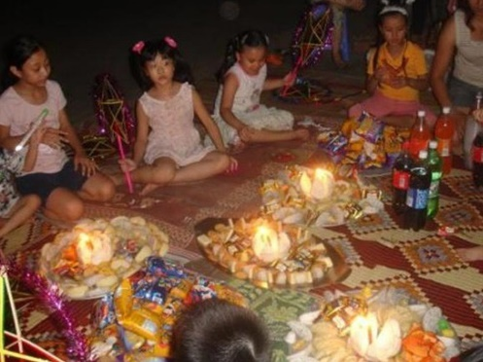
Các hoạt động trong ngày tết trung thu
Rước đèn ông sao
Múa sư tử
Phá cỗ

Slide 4
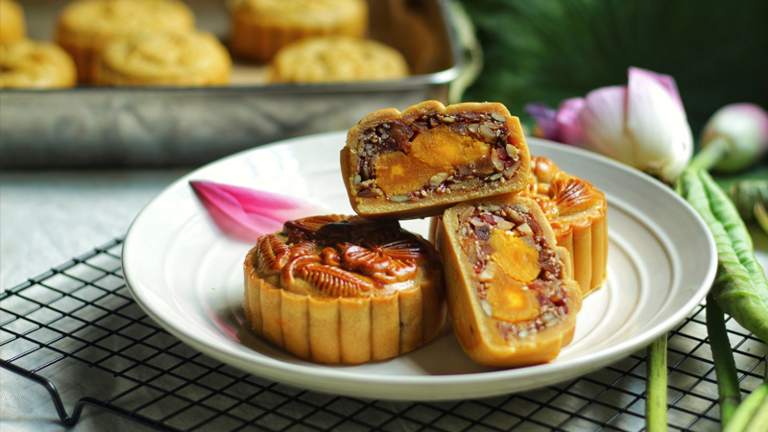
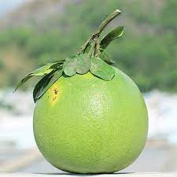
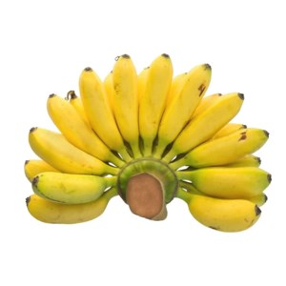
Hoa quả, bánh kẹo đặc trưng ngày tết trung thu
Bánh trung thu
Qủa bưởi
Nải chuối

Slide 5

Trò chơi: Thi xem ai nhanh

Slide 6



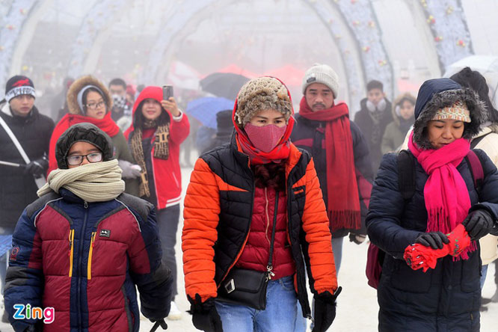
Câu 1: Lễ hội trung thu được tổ chức vào mùa nào trong năm?
Mùa Thu
Mùa hè
Mùa đông

Slide 7
Mùa thu

Slide 8
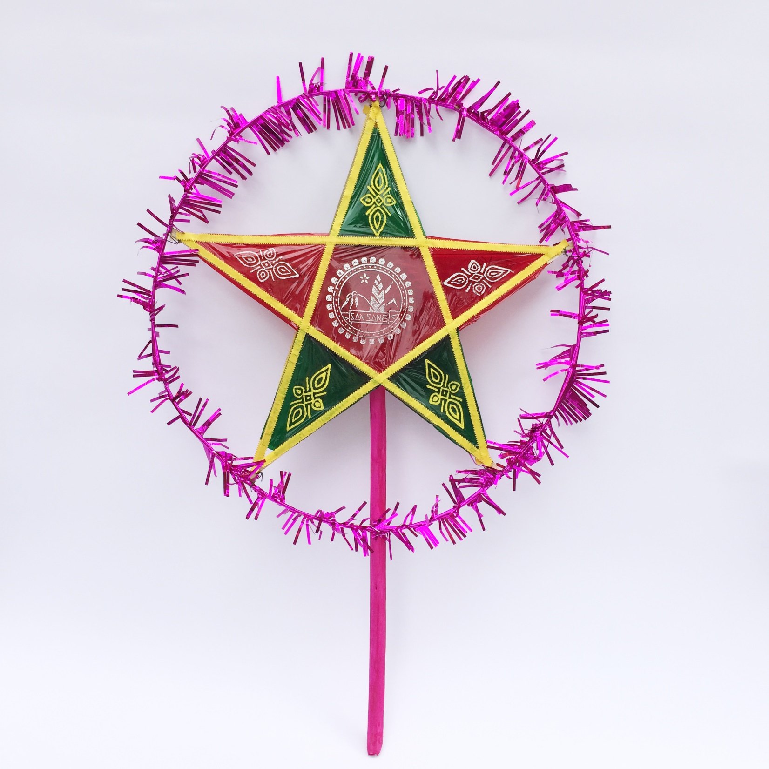
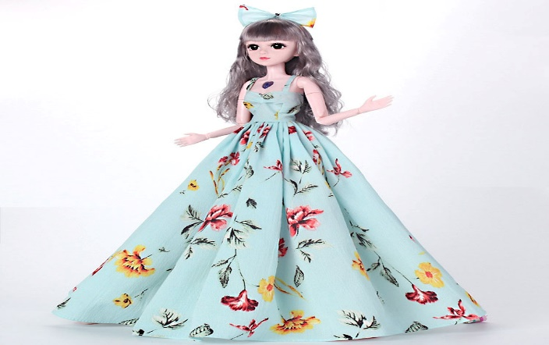
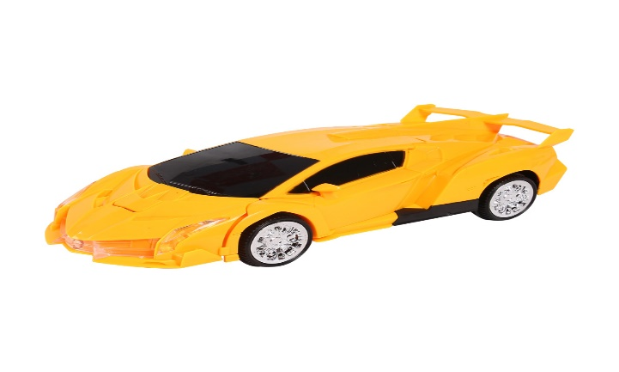
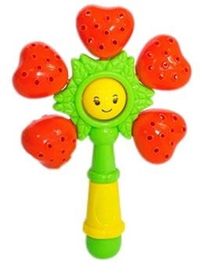
Câu 2:Đồ chơi trong ngày tết trung thu là gì?

Slide 9
Đèn ông sao

Slide 10
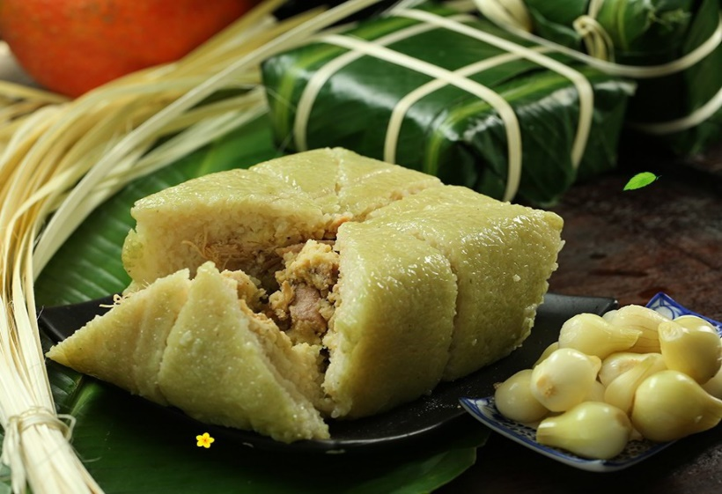
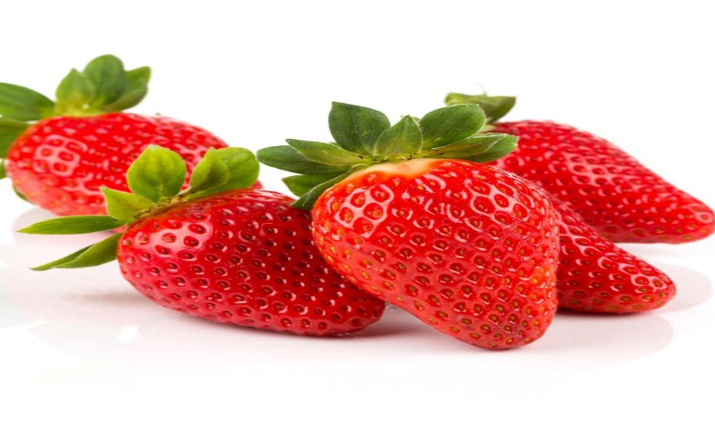
Câu 3:Mâm cỗ ngày tết trung thu có những món gì?

Slide 11
Bánh trung Thu
Qủa Bưởi

